Slide 1
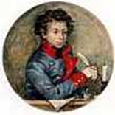
Александр Сергеевич Пушкин
(06.06.1799 - 10.02.1837)

Slide 2
Биография
Величайший русский поэт и писатель, родоначальник новой русской литературы, создатель русского литературного языка. Окончил Царскосельский (Александровский) лицей (1817). В 1820 году под видом служебного перемещения был сослан на юг (Екатеринослав, Кавказ, Крым, Кишинев, Одесса). В 1824 году уволен со службы и выслан в село Михайловское под полицейский надзор до 1826 года. Скончался от раны, полученной на дуэли.

Slide 3
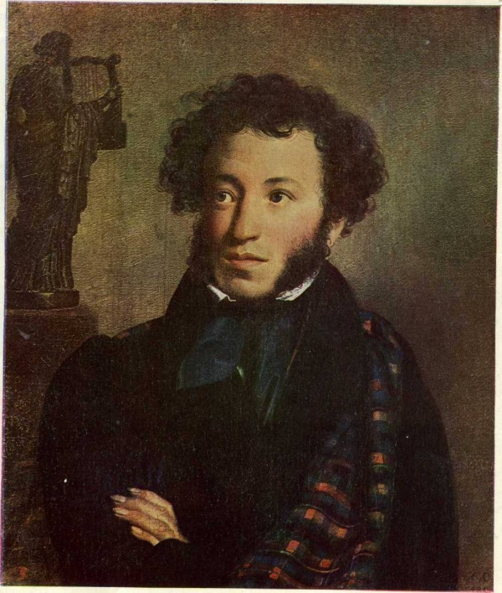
Александр Сергеевич Пушкин с гордостью относился к своей родословной, как по линии отца, так и по линии матери. Хроника жизни предков поэта тесно переплеталась с героическим прошлым государства Российского.

Slide 4
В одном из стихотворений Пушкин написал:
Не торговал мой дед блинами,
Не ваксил царских сапогов,
Не пел с придворными дьячками,
В князья не прыгал из хохлов…

Slide 5
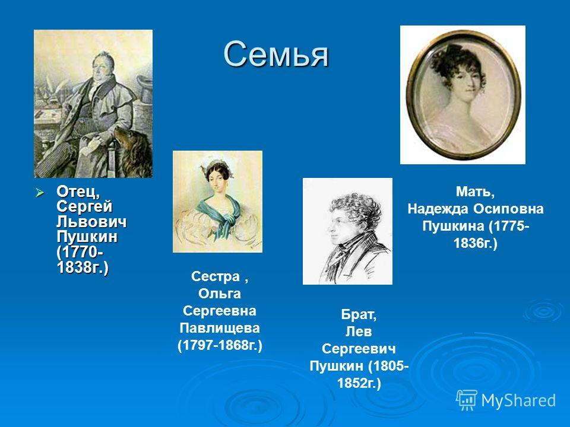

Slide 6

Герб Пушкиных
Щит разделен горизонталью на две части, из коих в верхней в горностаевом поле на Пурпурной подушке с золочеными кистями положена Княжеская Шапка. В нижней части в правом голубом поле изображена в серебряных латах правая Рука с мечем, вверх подъятым; в левом золотом поле голубой Орел с распростертыми Крыльями, имеющий в когтях Меч и Державу голубого ж цвета. Щит увенчан обыкновенным Дворянским Шлемом с дворянской на нем Короною и тремя Страусовыми перьями.

Slide 7
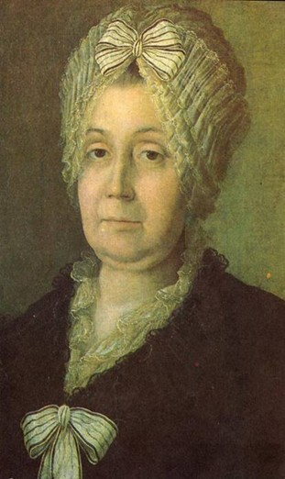
Бабушка, Мария Алексеевна Ганнибал (1745-1818г.)
Урожденная Пушкина, мать Н.О. Пушкиной. По словам П.И. Бартенева, "...любила вспоминать старину, и от нее А.С. Пушкин наслышался семейных преданий, коими так дорожил впоследствии".

Slide 8
У Александра Сергеевича Пушкина множество замечательных произведений, однако именно к сказкам можно отнести лишь вышеперечисленные. Если хочется, можете ознакомиться с поэмой «Руслан и Людмила», где во вступлении звучат всем известные строчки: «У лукоморья дуб зеленый». Баллада о женихе и Песнь о Вещем Олеге преподнесены в стихотворной форме.

Slide 9
Сказки Пушкина А.С.
Сказка о попе и работнике его Балде
Сказка о медведихе
Сказка о царе Салтане
Сказка о рыбаке и рыбке
Сказка о мертвой царевне и семи богатырях
Сказка о золотом петушке

Slide 10


Slide 11
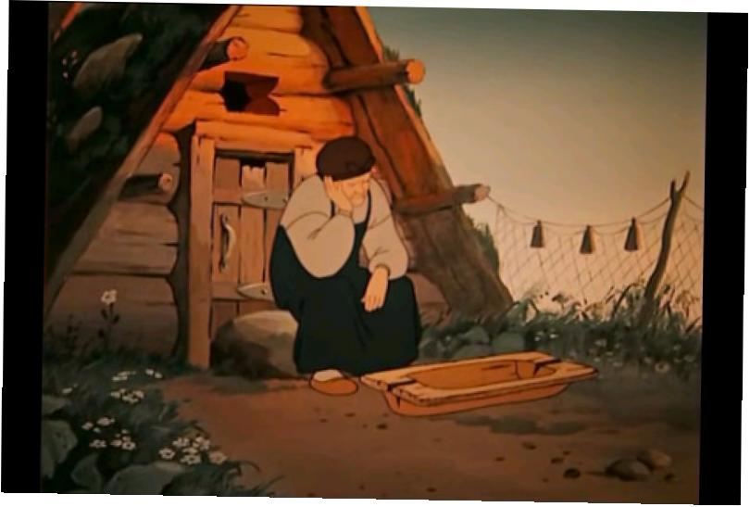

Slide 12
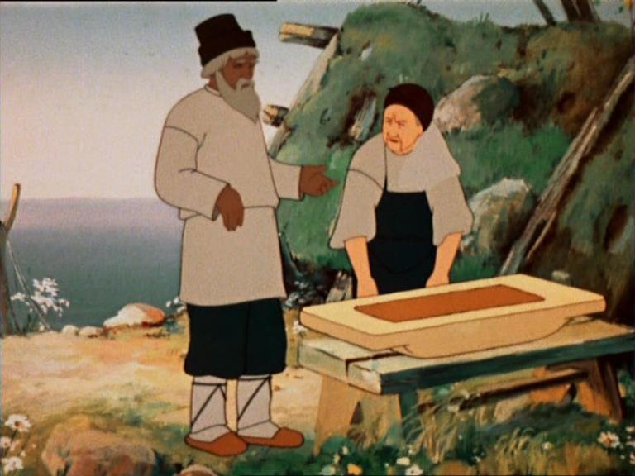

Slide 13
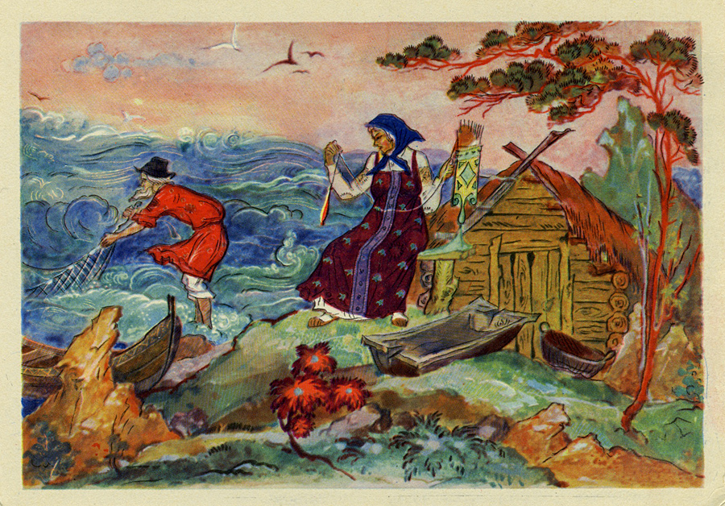

Slide 14
